Slide 1
Никола тесла
1856 - 1943

Slide 2
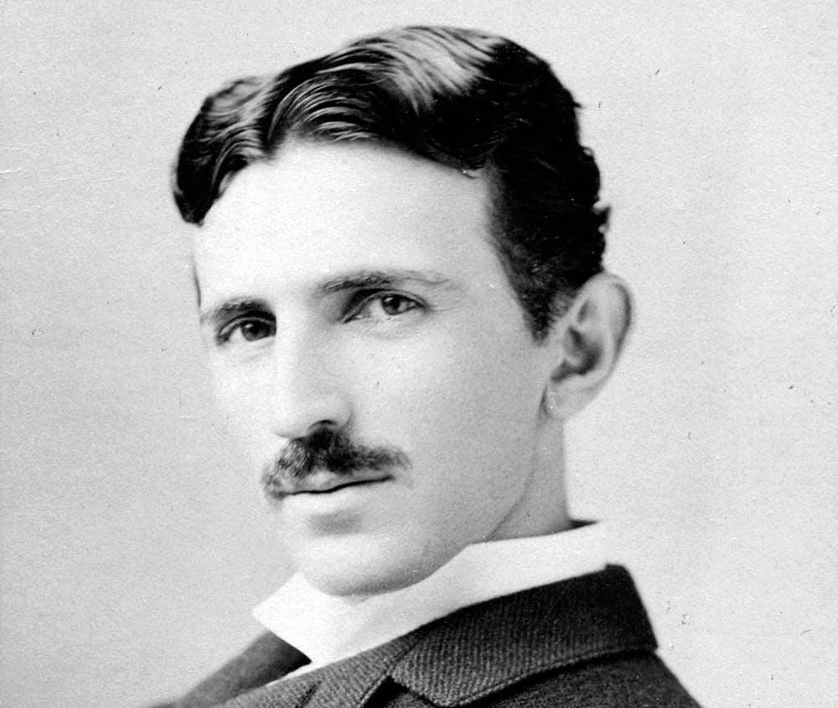
„Живот ли бе, да го опишеш“ (Н. Вапцаров)
Роден 1856 в Смилян, Австроунгария (днешна Хърватска)
Етнически сърбин
1873 завършва 4-год. гимназия за 3 години в Карловац
1873 отново в Смилян – с холера
1874 – една година сред природата
1875 – първа година в технич. университет в Грац,
Австрия
1876 – пристрастява се към хазарта, губи
стипендията си

Slide 3
„Живот ли бе, да го опишеш“
1878 – напуска Грац, прекъсва връзка със семейството
Работи за година като помощник инженер в Марибор
Нервен срив ***
1880 – един семестър в Карловия университет
В Прага
1880 – Будапеща, Нац. телефонна компания
***подобрява телефоните и работи по прокарване
на телефонни линии

Slide 4
„Живот ли бе, да го опишеш“
1882 – Париж, електроинженер в компанията „Контитенал Едисън“. Напуска през 1884.
1884 – пристига в Ню Йорк
Отново работи за Едисън през 1885 за година
1886-1887 – години на борба и глад
1888 – Джордж Уестингхаус му предлага
финансиране и изкупува патентите му. Предлага
му и работа като консултант в заводите си в
Питсбърг.

Slide 5
„Живот ли бе, да го опишеш“
1888-1895 – най-плодовитите години на Тесла
***много патенти
***1892 говори пред аудитория
***1893 – Колумбийската експозиция
***Лорд Келвин посещава експозицията и предлага
на Уестингхаус да използват променлив ток
за проект Ниагара. 1896 той става реалност. 3
Генератора с по 5000 конски сили.
***До 1900 г. вече има 360 мили електр. жици,
простиращи се чак до Ню Йорк

Slide 6
„Живот ли бе, да го опишеш“
Уестингхаус фалира.
Тесла продължава работа в лабораторията си на 5 Авеню
1895 – лабораторията му изгаря до основи. В пожара са
Изгубени най-новите му изобретения: механичен
осцилатор, нов метод на ел. осветление, нов метод
за безжични комуникации на дълги разстояния и
метод за изследване на природата на електричеството.
Дружеството на Ниагарския водопад му финансира
оборудване на нова лаборатория.

Slide 7
„Живот ли бе, да го опишеш“
1893 - Индукционната „Бобина на Тесла“ – може да си предават радио сигнали когато са на една честота
Първото флуоресцентно и неоново осветление,
първите рентгенови снимки
1895 – 1 милион волта – сигнал до Уест
Пойнт, Ню Йорк. Но избухва пожар и всичко
изгаря. Тесла отваря нова лаборатория да
Завърши изследванията си и пръв да публикува
Патент за радио комуникации преди Маркони
(1897 – чак след 50 г. получава кредит за него).

Slide 8
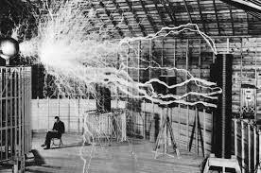
„Живот ли бе, да го опишеш“
Интерес към източните философии и спиритуализъм
1898 – първото дистанционно (за лодка) – идеята е била
Да се използва за елиминиране на войните
1899 – Колорадо Спрингс. Тайни експерименти. Тесла
казва на обществеността че ще изпрати
безжично съобщение до Париж. Изучава
светкавици и построява станция в която
конструира най-голямата си „Бобина на Тесла“.
Получава неизвестни сигнали. Разрушава
местния генератор на електричество за града.

Slide 9
„Живот ли бе, да го опишеш“
1900 – връща се в Ню Йорк. Пише статия за това как може да се улови и ползва слънчевата енергия чрез
специална антена, както и да се контролира времето
чрез електрическа енергия.
Тесла предлага да се изгради световна система
за безжични комуникации с цел обединение на
човечеството.
Морган – 150,000 финансиране за световен
център по радио комуникации. Но тайно Тесла има
намерение да го използва за безжично предаване на
електрически ток по цялата земя.

Slide 10
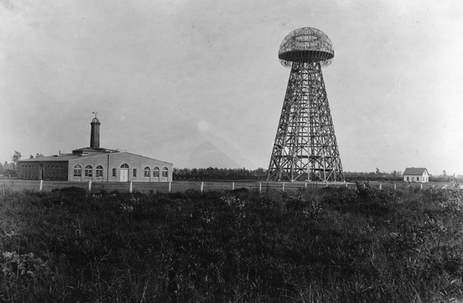
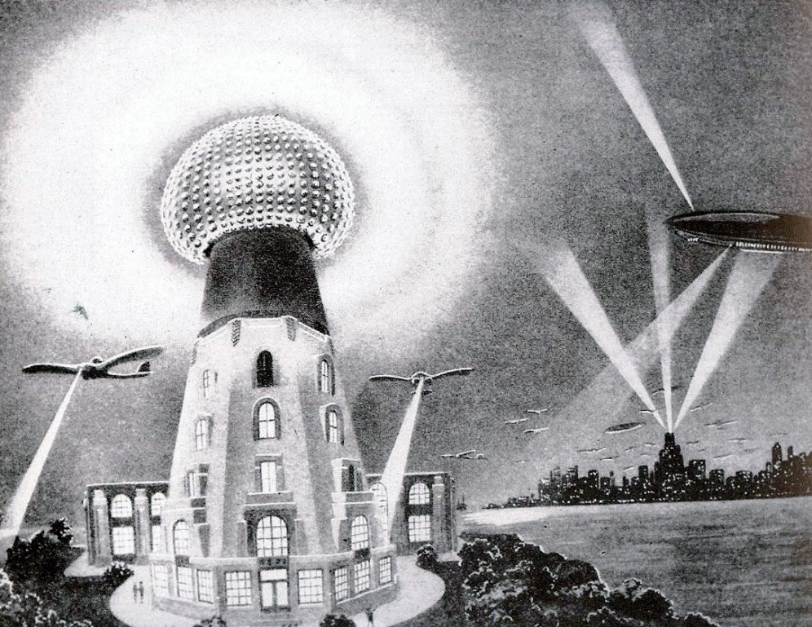
„Живот ли бе, да го опишеш“
1900 – Лонг Айлънд – кулата Уордънклиф.
1901 – Маркони – „с“
Морган се оттегля и подкрепя Маркони
“It is not a dream, it is a simple feat of scientific
electrical engineering, only expensive — blind,
faint-hearted, doubting world!“

Slide 11
„Живот ли бе, да го опишеш“
1904 – отнемат патента за радио комуникации от Тесла
и го дават на Маркони
1905 изтича срока на патентите му за променлив ток
Тесла изпада в нищета и изолация
1909 Нобелова награда за Маркони, за когото
Тесла твърди че използва 17 негови патента. Съд.
1915 Нобелова награда се предвижда за Едисън
и Тесла, но се присъжда на Уилям Браг за работата
му с рентгенови лъчи и кристални структури

Slide 12
„Живот ли бе, да го опишеш“
Ам. Институт на Ел. Инженери - „медал Едисън“. На вечерта на присъждането Тесла храни гълъби на площада.
Работи като консултант инженер, идеите му вече
се приемат повече за фантастика. Умът му се
ориентира към езотериката.
1931 Едисън умира, Тесла се „преражда“. Обявява
своята нова идея да улови енергията на слънцето.

Slide 13
„Живот ли бе, да го опишеш“
Нацистите се появяват. Тесла обявява „теле-сила“, изобретение което прави светкавици и може да унищожи
цяла армия за секунди. Опитва се да продаде идеята на
няколко правителства – Англия, САЩ, Съветския съюз
Англия за 30 милиона иска да закупи идеята, но
сделката пропада.
1937 – инцидент с такси
8 януари1943 – насрочена среща в Белия дом за
обсъждане на сделка за „теле-сила“ плановете. Но
срещата не се провежда- Тесла умира.

Slide 14
„Живот ли бе, да го опишеш“
Само 5 месеца след смъртта му патентът за радио комуникации му е върнат.
ФБР
Племенникът Козанович

